Slide 1
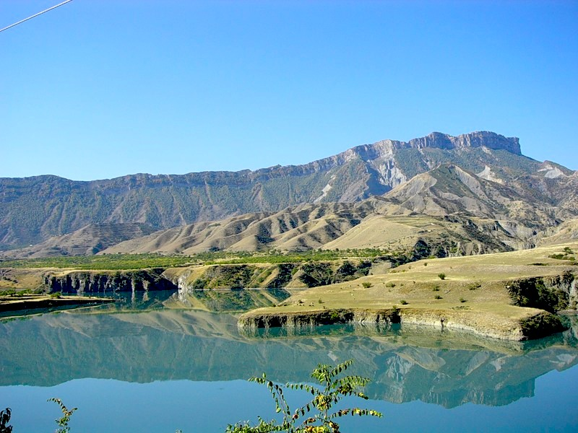
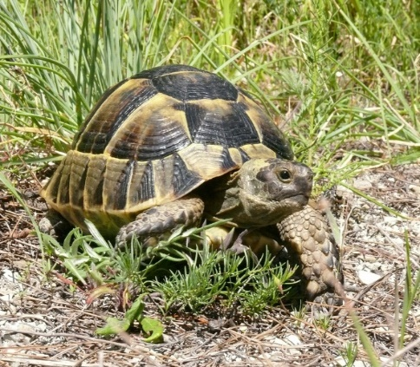
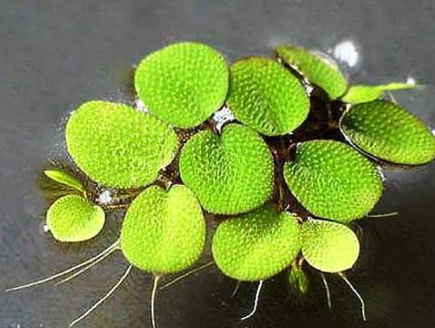
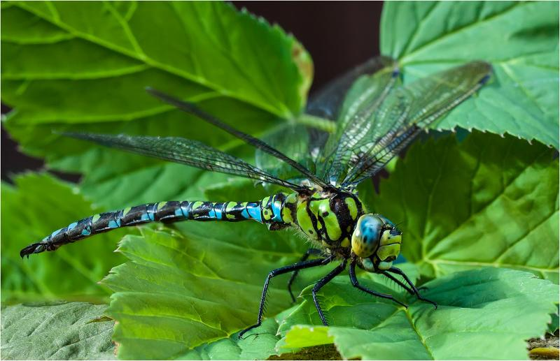
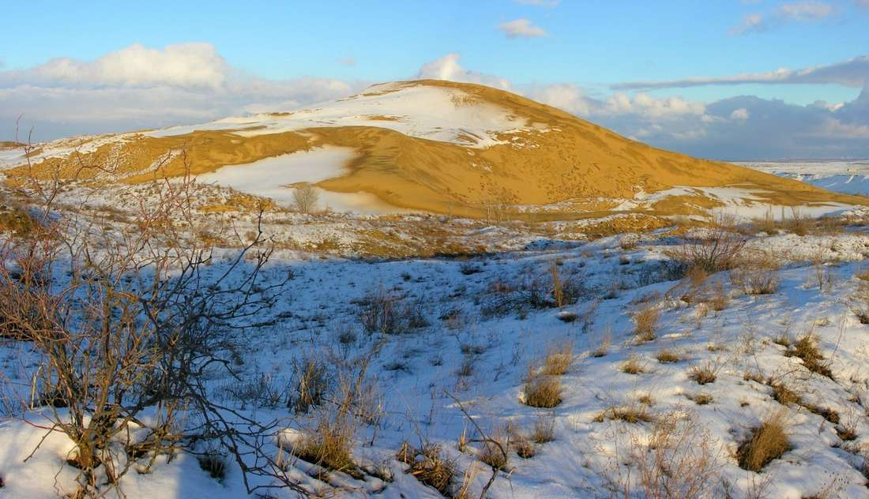
ДАГЕСТАНСКИЙ ГОСУДАРСТВЕННЫЙ ЗАПОВЕДНИК
Автор: учитель биологии
МКОУ «Новокаякентская СОШ»
с.Новокаякент Каякентский район
Республика Дагестан
Умалатова Равганият Бийбулатовна
2018 г.
Кизлярский залив
Бархан Сарыкум

Slide 2
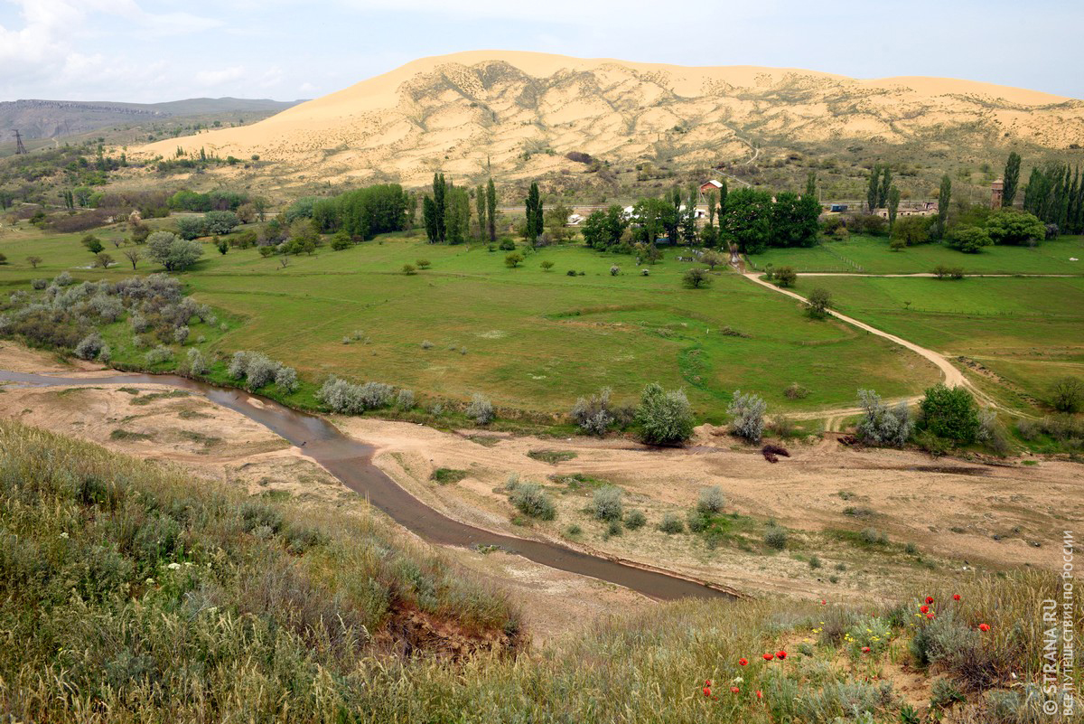
Дагестанский государственный природный заповедник был создан 9 января 1987 года, располагается на двух разнородных участках в пределах Тарумовского и Буйнакского районов. Площадь 19 061 га. Участки заповедника находятся в пределах равнинного Дагестана. Место зимовок перелётных птиц.
Климат континентальный. Кумторкалинские пески -- массив площадью около 3 000 га, представляющий собой череду грядовых песков и барханов. Сарыкум -- крупнейший бархан не только в России, но и на всем материке Евразии, достигает абсолютной высоты 262 м.

Slide 3
Площадь Дагестанского заповедника
Его площадь 18 485 га, в том числе 9300 га морской акватории: вдоль побережья заповедника полоса моря в 2 км шириной. Охранная зона проходит вдоль западной и южной границ заповедного участка; ее площадь 19 890 га. Участок Сарыкумский бархан площадью 576 га находится в Буйнакском районе, примерно в 25 км.
к северо-западу от Махачкалы. Охранная зона полосой в
1 км окружает заповедный участок; ее площадь 1175 га.

Slide 4
Участки заповедника находятся в пределах равнинного Дагестана. Прилегающая к Кизлярскому заливу суша – часть Терско-Кумской равнины – лежит на 28 м ниже ур. моря. Еще сравнительно недавно эта часть равнины была морским дном. Главную роль в формировании современного рельефа равнины сыграли трансгрессии и регрессии Каспия. Прибрежная полоса залива сложена морскими песками, суглинками, супесями и мелкой ракушкой. По мере понижения равнины в сторону залива полынные полупустыни сменяются солончаковыми лугами, которые переходят в обширные тростниковые крепи с обилием больших и малых плесов. Все побережье изрезано лиманами. Берега залива топкие и заливаются при ветрах с моря – “морянах”.
Кизлярский залив

Slide 5
Бархан Сарыкум
Бархан Сарыкум находится у подножия предгорий на Терско-Сулакской равнине. Южные склоны бархана примыкают к Кумторкалинскому хребту у его подножия. На западе бархан подходит к горному поднятию. Его северные и восточные склоны постепенно переходят в низменность. Кумторкалинские пески – это песчаный массив площадью около 3000 га, представляющий собой целую систему бугров, грядовых песков и барханов. Самый крупный бархан – Сарыкум – достигает абсолютной высоты 262 м. Сарыкум – крупнейший бархан не только на всем материке Евразии.

Slide 6
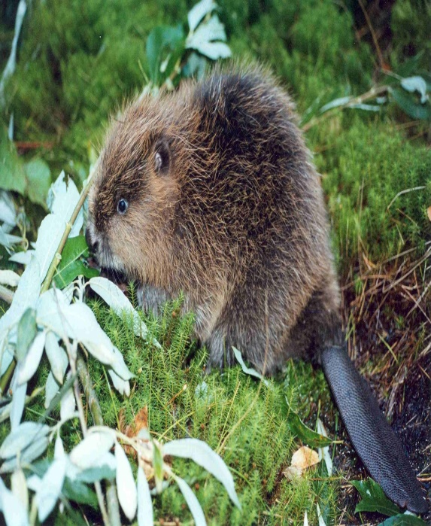
Животные заповедника
Типичные представители фауны Дагестанского заповедника – кабан, водяная крыса, ондатра, нутрия, камышовый кот, енотовидная собака, заяц-русак, степной хорь, волк, корсак, лисица. Богатством отличается местная орнитофауна. Так, на территории заповедника водятся лебеди-кликуны, серые гуси, кряквы, широконоски, серые утки, красноносые нырки, удод, большие кроншнепы, чибисы, крачки, малые и большие белые цапли, каравайки. Пресмыкающиеся представлены степной гадюкой, средиземноморской черепахой, обыкновенным ужом, быстрой ящуркой, водяным и обыкновенным ужами, кавказской агамой. В местных водоемах обитают следующие виды рыб: щука, окунь, сом, вобла, линь, лещ, красноперка, сазан, белуга, севрюга, осетр.
Животные Дагестанского заповедника

Slide 7
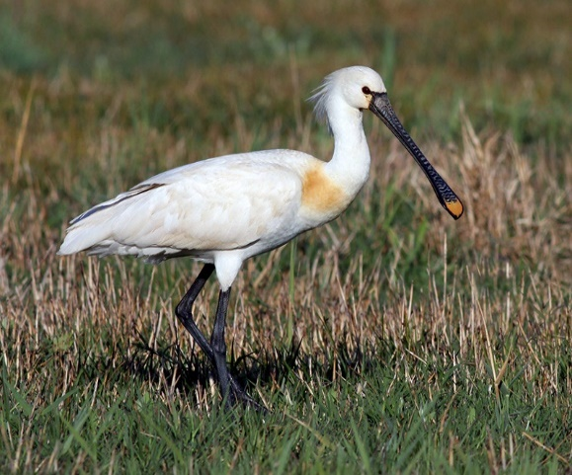
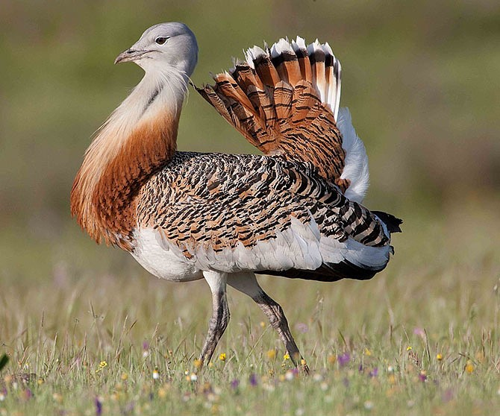
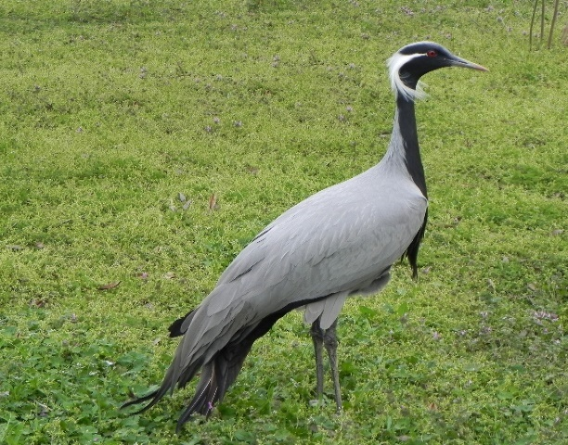
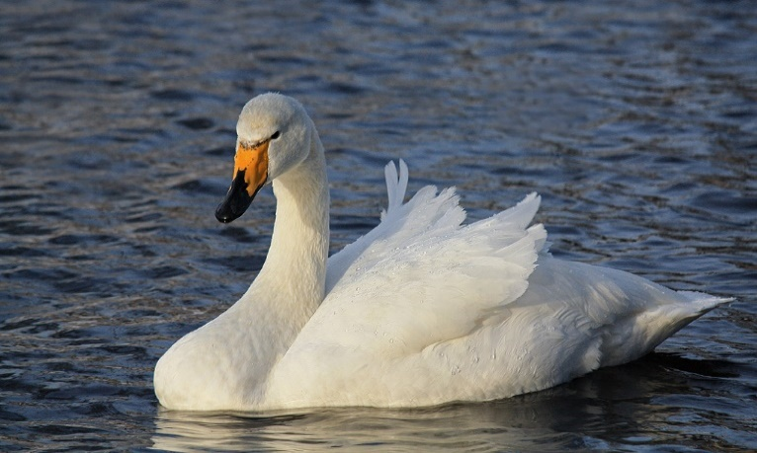
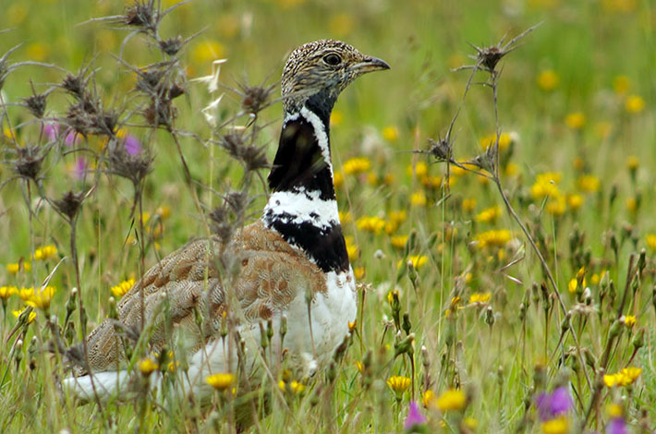
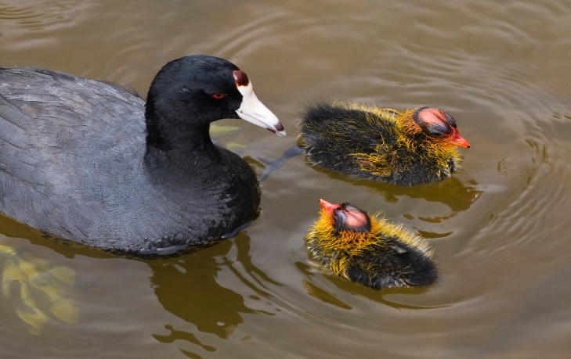
Птицы
Дрофа
Колпица
Красавка
Лебедь-кликун
Лысуха
Стрепет
Колпица
Дрофа
Красавка
Лебедь-кликун
Стрепет
Лысуха

Slide 8
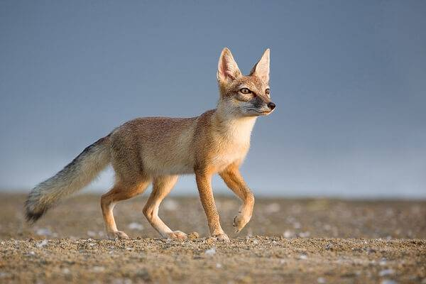
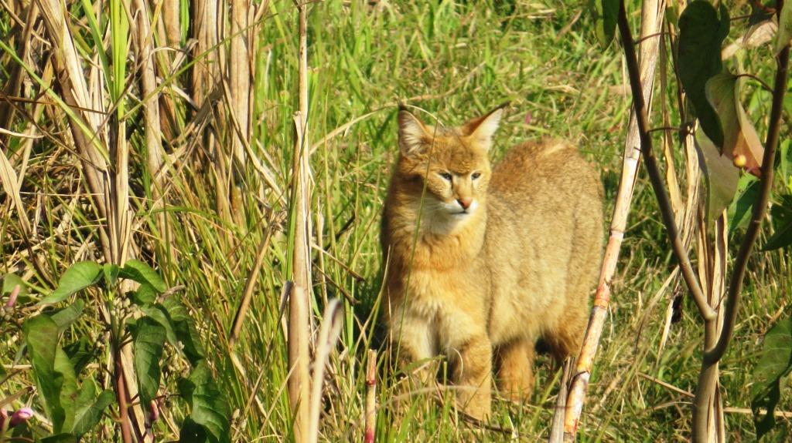
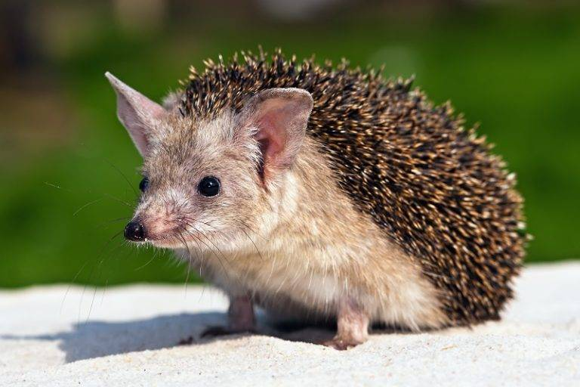
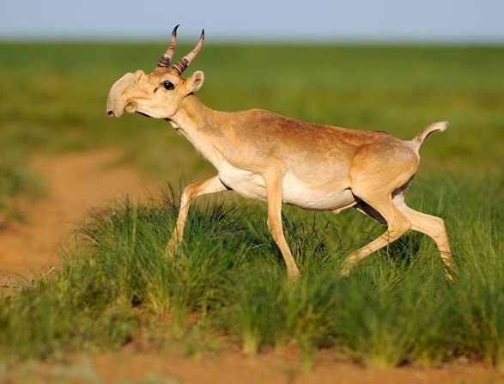
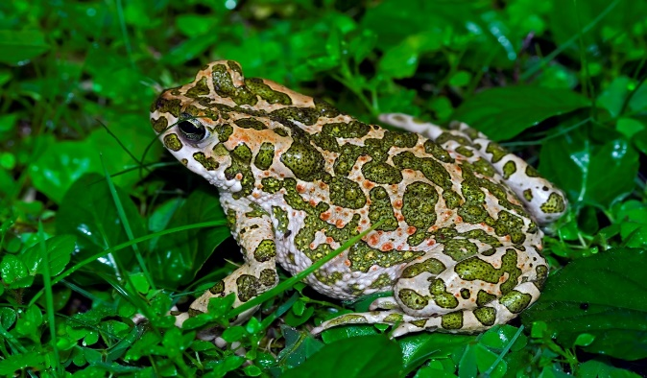
Млекопитающие
Еж ушастый
Корсак
Кот камышовый
Сайгак
Корсак
Кот камышовый
Земноводные
Еж ушастый
Сайгак
Жаба зелёная

Slide 9
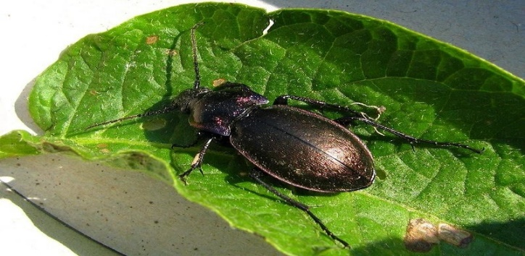
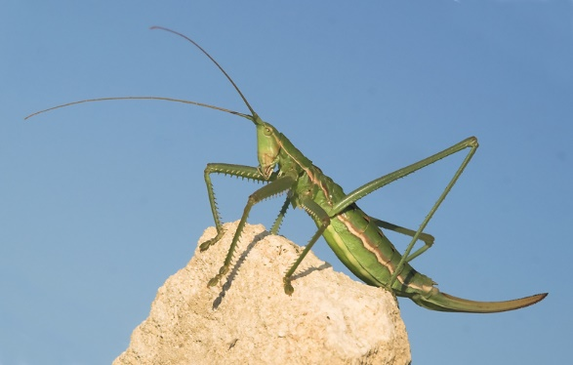
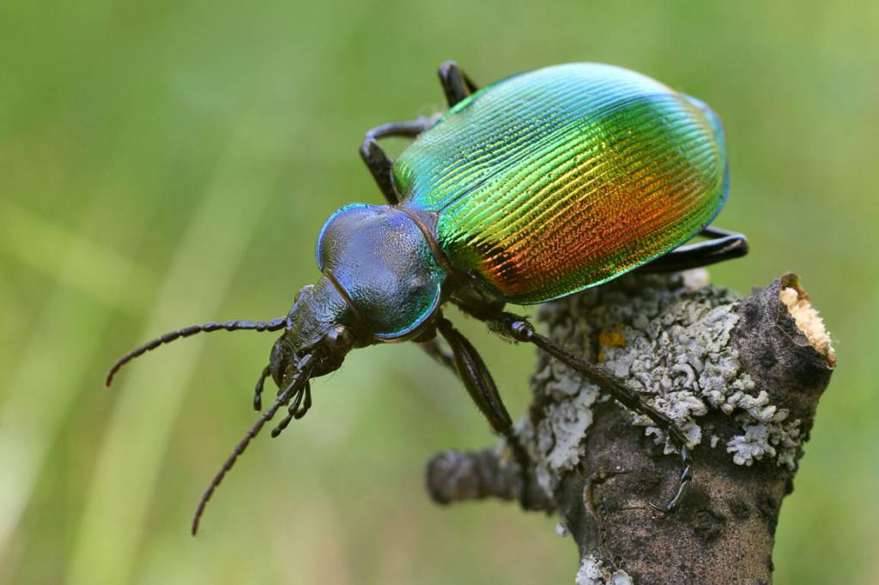
Венгерская жужелица
Дозорщик император
Пахучий красотел
Степная дыбка
Беспозвоночные
Венгерская жужелица
Дозорщик император
Степная дыбка
Пахучий красотел

Slide 10
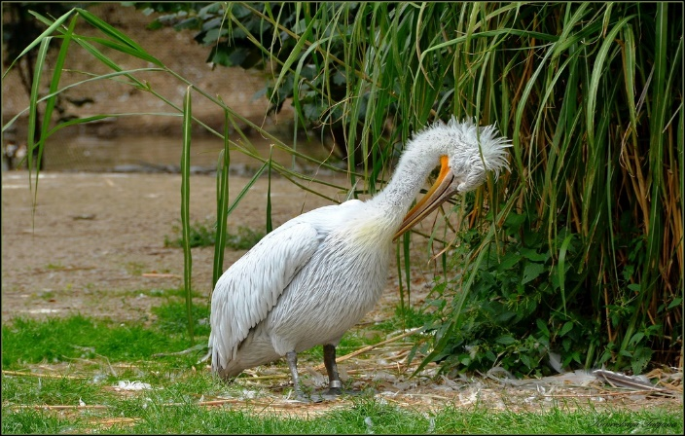
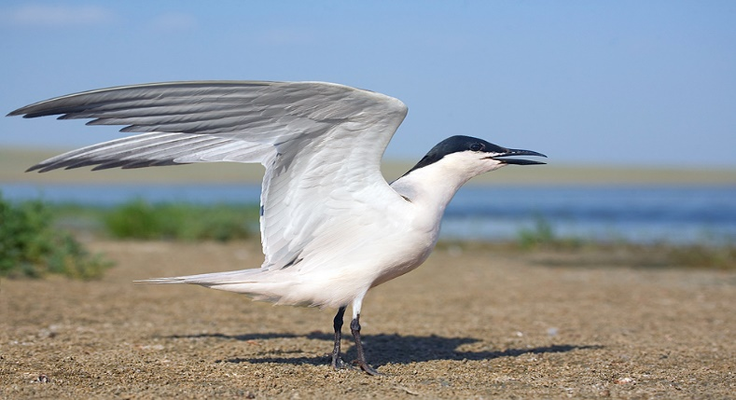
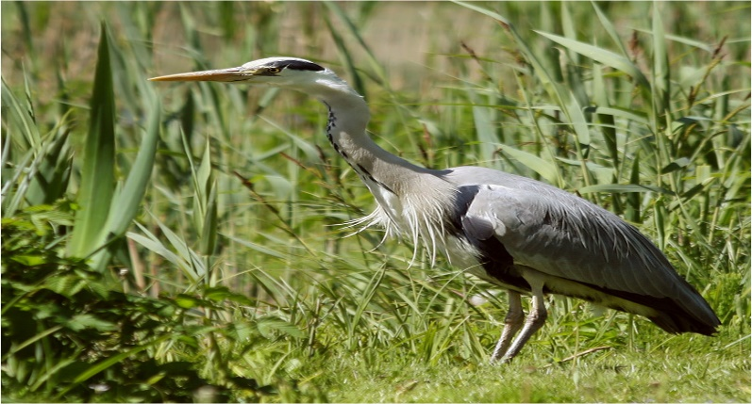
Заповедник «Дагестанский» - самый богатый в России по разнообразию птиц и их местообитаний. В состав заповедника и подведомственных ему заказников вошли 6 ключевых орнитологических территорий (КОТР) международного значения. Всего на них встречается более 300 видов птиц, из которых более 50 видов занесены в Красные книги России и Дагестана.
Кудрявый пеликан
Чайконосая крачка
Серая цапля

Slide 11
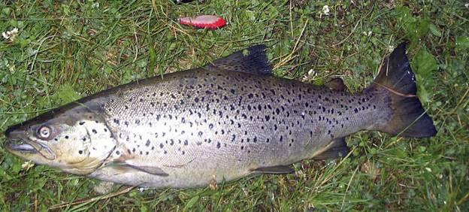
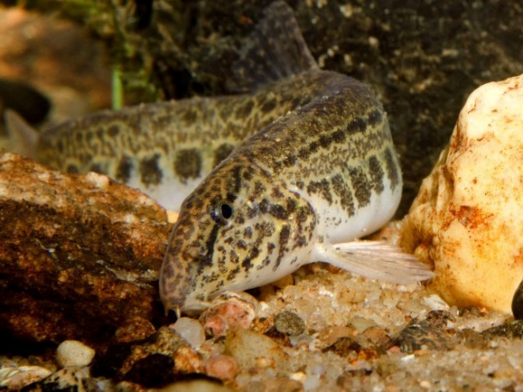
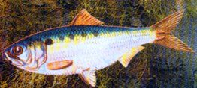
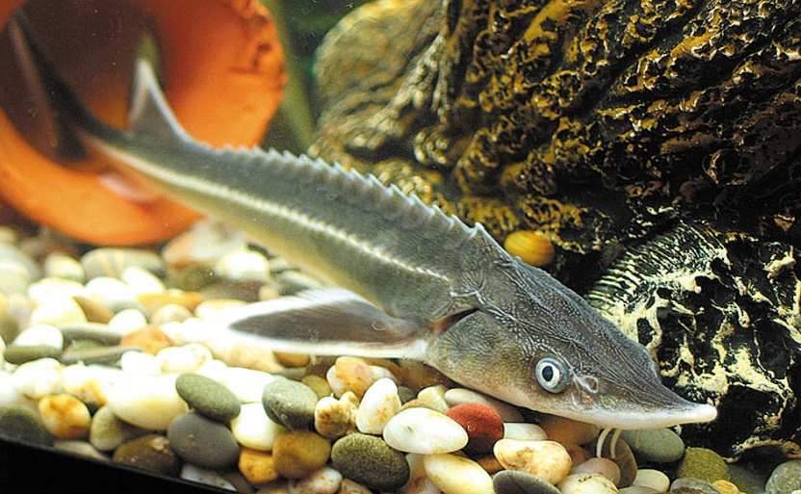
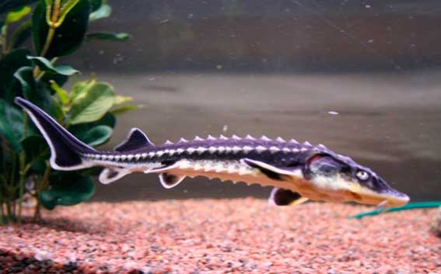
Волжская сельдь
Кумжа
Предкавказская щиповка
Стерлядь
Шип
Рыбы
Кумжа
Шип
Волжская сельдь
Предкавказская щиповка
Стерлядь
Шип

Slide 12
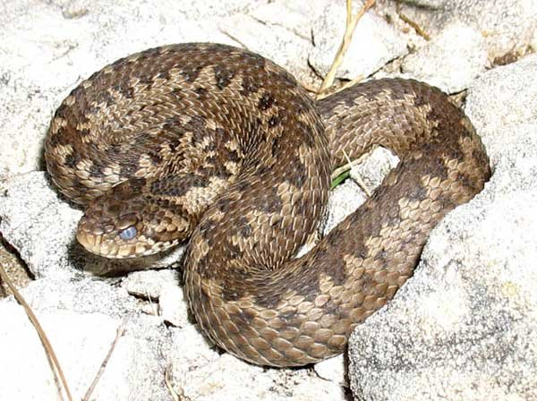
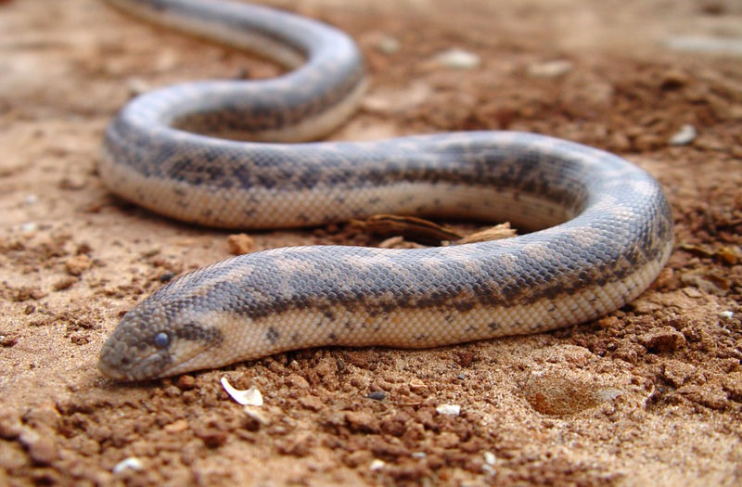
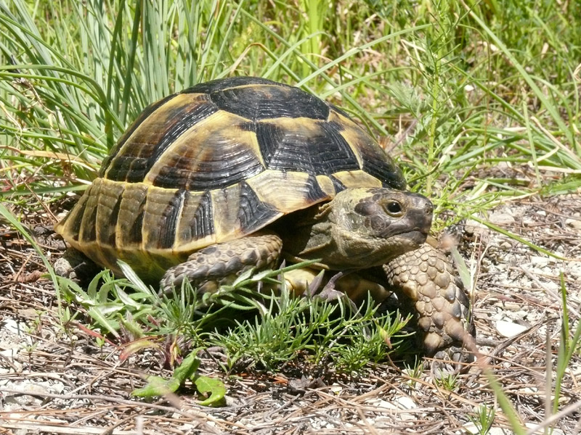
Пресмыкающиеся
Гюрза
Западный удавчик
Средиземноморская черепаха
Гюрза
Западный удавчик
Средиземноморская черепаха

Slide 13
Растительность заповедника
Кизлярский залив богат водной растительностью. Приморские пески имеют свою особую растительность, образующую иногда сомкнутый покров. Пустынная растительность представлена солянковыми, полынно-солянковыми и солянково-полынными группировками. Полупустынная растительность занимает небольшие площади. В ее образовании принимают участие степные злаки; есть солянковые группировки из петросимонии раскидистой, камфоросмы марсельской и др. Во флоре Кизлярского участка есть несколько редких видов: меч-трава обыкновенная, водяной орех (оба внесены в Красную книгу России), пузырчатка обыкновенная, сальвиния плавающая. Флора Сарыкумского бархана содержит около 280 видов. Растительность бархана представлена типичными псаммофитными сообществами; в меньшей степени выражены сообщества степей и лугов.

Slide 14
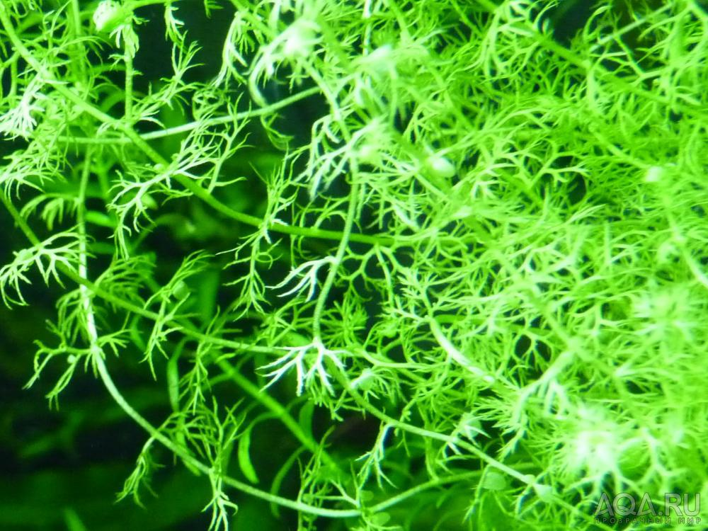
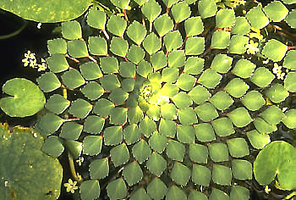
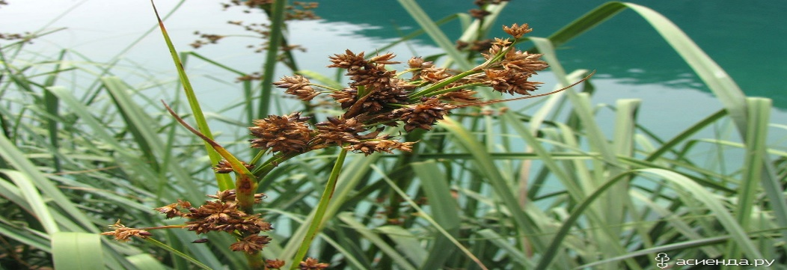
Растения
заповедника
Пузырчатка обыкновенная
Водяной орех
Сальвиния плавающая
Меч –трава обыкновенная

Slide 15
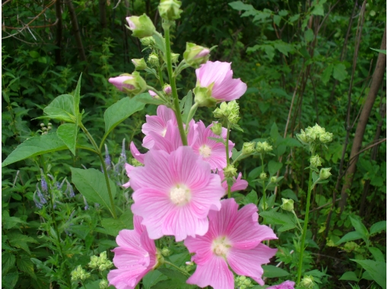
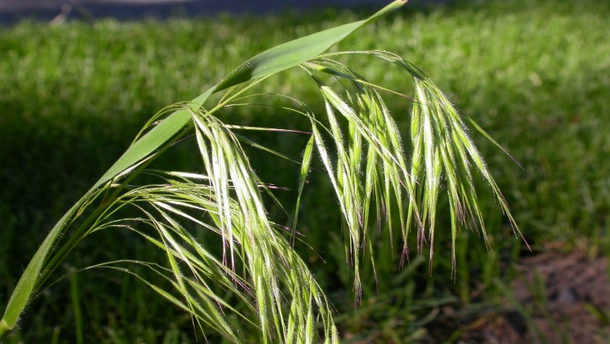
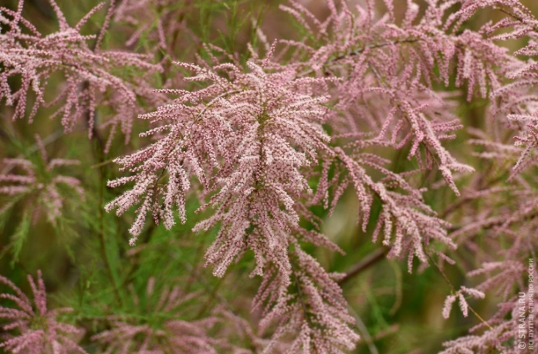
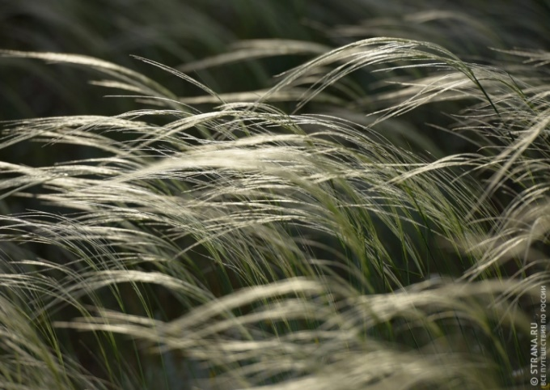
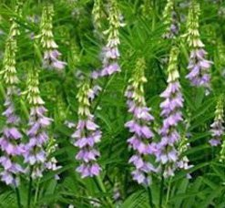
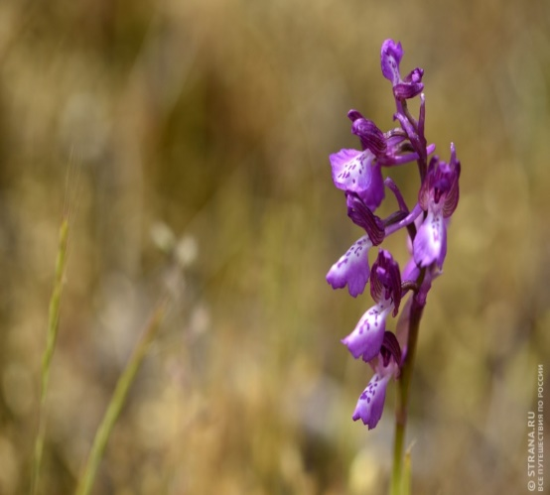
Алтей лекарственный
Костер растопыренный
Цветущий тамариск
Ковыль
Солодка голая
Орхидея

Slide 16
Источники информации:
http://macroid.ru/mdata/medium/33/IMG_2145.jpg
http://koktebel-himik.com.ua/images/dyibka-stepnaya.jpg
http://animalsfoto.com/photo/3e/3ece3fd54c7f9466957b08b02308b36e.jpg
http://ahtubafishing.narod.ru/files/seldvol.jpg
http://lovitut.ru/sites/default/files/photo/image004.jpg
http://blog-travushka.ru/wp-content/uploads/2015/12/aunuoc1.jpg
https://www.asienda.ru/data/cache/2015may/18/46/242767_91285.jpg
https://www.aqa.ru/photos/data/media/12877/aqa.ru-20130628145144.JP
ttps://dizaynland.ru/images/sampledata/enciklopedia/vodnye/salvinia-2.jp
http://www.hunt-dogs.ru/wp-content/uploads/2011/05/korsak486.jpg
https://avatars.mds.yandex.net/get-pdb/231404/96010f08-916b-435b-ac94-397938a133b4/s1200?webp=false
http://35photo.ru/photos_temp/sizes/114/570368_800n.jpg
https://nashzeleniymir.ru/wp-content/uploads/2016/07/Ушастый-ёж-лат.-Hemiechinus-auritus-768x512.jpg
https://dezinfo.net/images3/image/05.2010/chudsayg/1009.jpg
https://dront.ru/wp-content/uploads/2016/12/sredizemnomorskaya-cherepaha-big-6.jpg

Slide 17
http://www.zoofirma.ru/images/phocagallery/gjurza/thumbs/phoca_thumb_l_004.jpg
http://helpanimal.ucoz.ru/_ph/2/658025138.jpg
http://strana.ru/journal/24795499
http://birds-ukraine.pp.ua/images/slideshow/Platalea%20leucorodia/Platalea%20leucorodia1.jpg
http://itd0.mycdn.me/image?id=771691001095&t=20&plc=WEB&tkn=*8q-f7ZSMJbVCCQNuLASj07kknd4
http://zoo-krg.kz/wp-content/uploads/журавль.jpg
http://mixik.ru/uploads/posts/2011-08/1313331237_1.jpg
http://nyc.books.plantsofsuburbia.com/wp-content/uploads/2015/04/Bromus-tectorum-inflorescence.commons.wikipedia.org_-1024x768.jpg
http://pticyrus.info/wp-content/uploads/2012/06/lebed-klikun.jpg
http://strana.ru/media/images/original/original24795776.jpg
http://birdsearth.ru/images/Zhuravleobraznyje/strepet2.jpg
http://static.openit.gr/cretanbeaches.com/images/stories/fauna/amphibians/toad/1.jpg
http://kwitri.ru/wp-content/uploads/2015/05/Щиповки51.jpg
http://kvikmaer.ru/wp-content/uploads/2016/07/osetr.jpg
http://givotnie.com/wp-content/uploads/2011/12/ship_2.jpg
https://bhatakna.files.wordpress.com/2013/12/img_0523.jpg

Slide 18
https://img-fotki.yandex.ru/get/6822/110416849.74/0_931d1_f04090d8_XXL.jpg
https://img-fotki.yandex.ru/get/6822/110416849.74/0_931d1_f04090d8_XXL.jpg

